Slide 1
Predicción de Precios Inmobiliarios
Argentina | 2021 - 2023
Marco Villani

Slide 2
Glosario
Contexto y Audiencia

Slide 3
Contexto y Audiencia
En este proyecto, se analizará un conjunto de datos sobre propiedades en Argentina. El objetivo es realizar un análisis exploratorio de los datos y extraer información relevante sobre el mercado inmobiliario en el país.
El conjunto de datos utilizado proviene de Kaggle y contiene información detallada sobre las características de las propiedades, como ubicación, precio, cantidad de habitaciones, superficie, entre otros.
A través del análisis de estos datos, buscamos obtener insights valiosos y recomendaciones para comprender mejor el mercado inmobiliario. Además, buscaremos poder predecir el precio de una propiedad conociendo sus diferentes características

Slide 4
Preguntas e Hipótesis
Pregunta: ¿Cuál es la característica que tiene la mayor correlación con el precio de una propiedad? ¿Es posible encontrar un orden de correlación con el precio?
Hipótesis: Se plantea que una de las características, como el tamaño del terreno, el tamaño construido, el número de habitaciones, la cantidad de baños o alguna otra, tendrá una correlación más fuerte con el precio de una propiedad. La hipótesis busca identificar qué característica tiene la mayor influencia en el precio, y, si es posible, ordenar las características de mayor a menor correlación
Pregunta: ¿Existe gran diferencia entre los precios, ya sea de alquiler o venta, según la provincia o municipio o según el tipo de propiedad, sin importar el tamaño de la misma?
Hipótesis: Se plantea que algunas provincias o municipios, podrían tener un impacto significativo en el precio. Además, se plantea que no es el precio puede variar según el tipo de propiedad. La hipótesis busca mostrar cómo varían los precios según estos datos

Slide 5
Data Wrangling

Slide 6
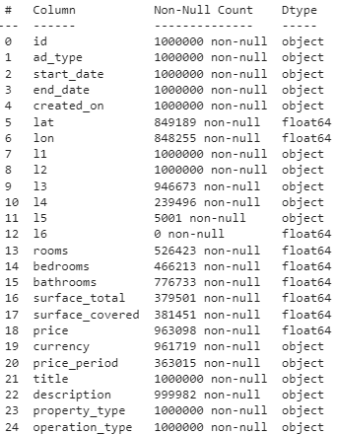
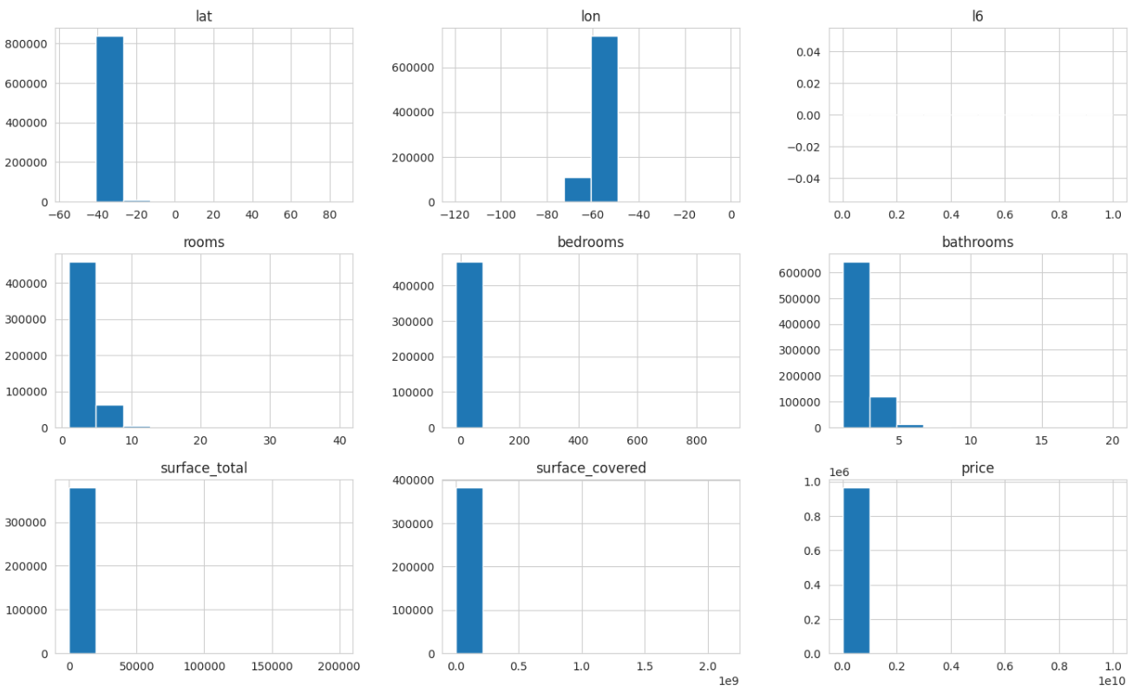
Información del DataFrame
Distribución de las variables numéricas
Se comienza con un dataset de 1.000.000 de datos, la captura muestra las variables, sus tipos de datos y sus valores faltantes
En los histogramas ya se puede presenciar que hay valores absurdos, ya que no se alcanza a apreciar la distribución de algunas variables

Slide 7
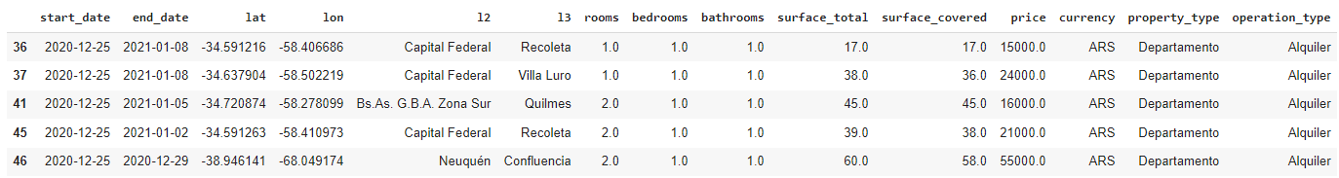
DataFrame Final
Ejemplo de los datos
Se finaliza con un dataset que cuenta con las siguientes características:
135.355 datos
15 variables
Sin valores faltantes
Valores irreales reducidos

Slide 8
Exploratory Data Analysis

Slide 9
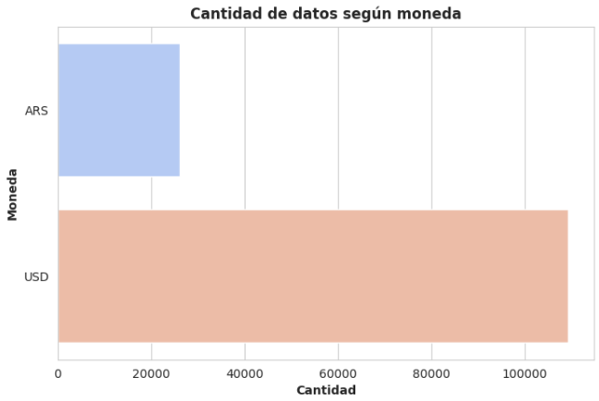
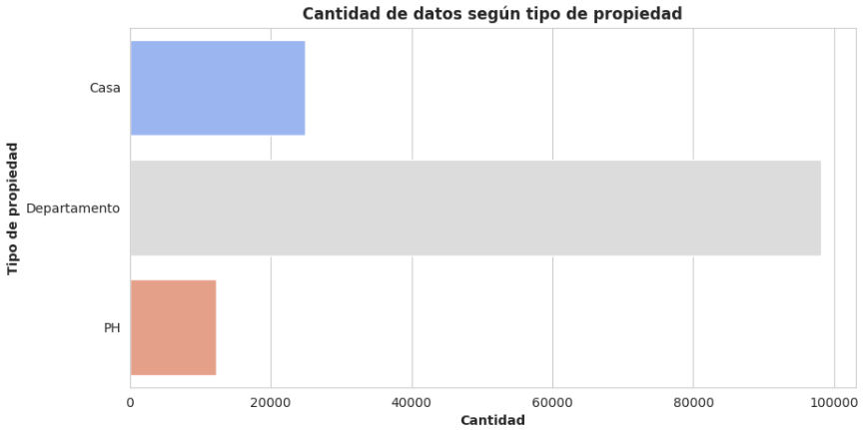
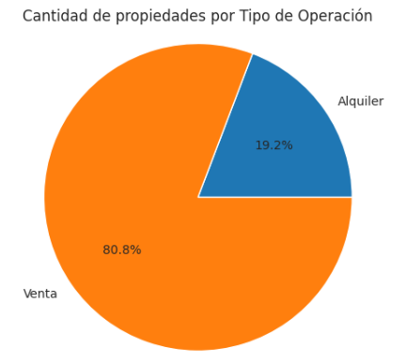
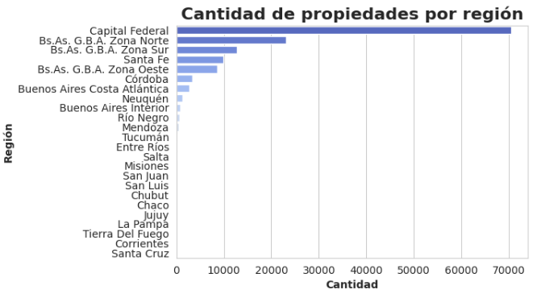
Estadísticas generales del Dataset

Slide 10
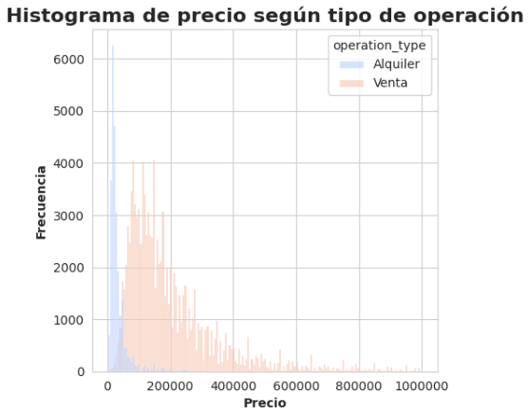
Análisis Bivariado
A simple vista, es posible apreciar que los precios de alquiler son menores a los precios de venta. Además, que se concentra una mayor densidad de datos en los alquileres en un pequeño rango de precios, no así en los valores de venta

Slide 11
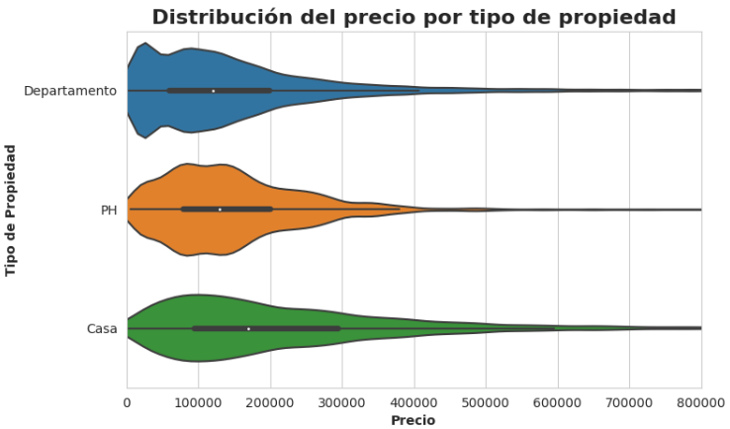
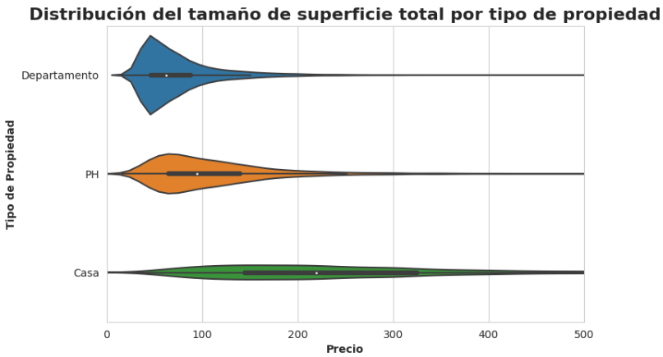
Al analizar el primer gráfico, se podría concluir que el tipo de propiedad podría tener relación con el precio. Por ejemplo, que un departamento es más barato que una casa. Pero el segundo gráfico muestra que las casas suelen tener una mayor superficie que los departamentos y eso puede ser lo que realmente influya en el precio del inmueble

Slide 12
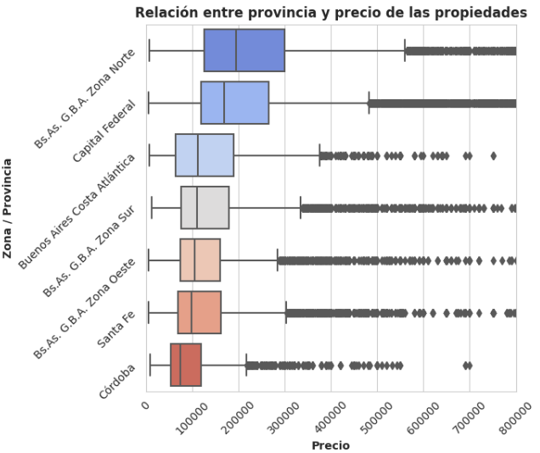
Este gráfico de cajas facilita la detección de una relaciones en los precios de los inmuebles de acuerdo a sus provincias o zonas. Por ejemplo, en la zona norte del Gran Buenos Aires, los inmuebles suelen tener un precio más alto que en la zona oeste o sur del Gran Buenos Aires

Slide 13
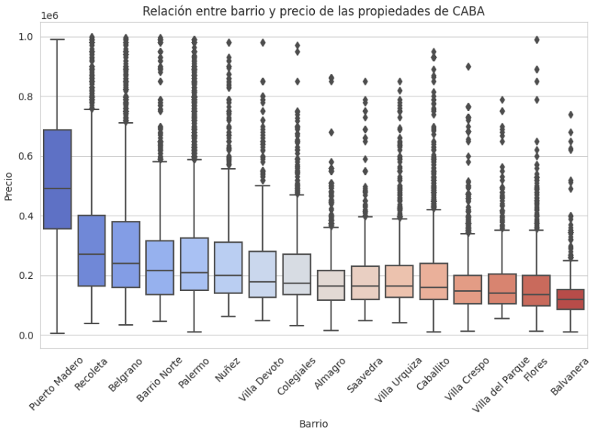
De manera similar al slide anterior, este muestra las diferencias en los precios entre los barrios de la Ciudad Autónoma de Buenos Aires. Puerto Madero suele ser el barrio más caro de la ciudad por un amplio margen.

